Slide 1
13- Anatomía Gruesa - Muscular
Biol. 3793 – Laboratorio de Anatomía y Fisiología 1
UPR - Aguadilla
JA Cardé, PhD
Mariel E.N., et.al, Human Anatomy &Physiology Laboratory
Manual Cat Version, 11th Ed, Pearson, 2014.

Slide 2
Objetivos
Definir motor primario o agonista, antagonista, sinergista y fijador
Mencionar los criterios usados para nombrar músculos esqueletales
Identificar los principales músculos del cuerpo humano en un modelo de torso, cadaver, imagen y establecer la función de cada uno
Nombrar origen e inserción de los músculos requeridos por el instructor
Explicar la acción muscular relacionada a su localización
Mencionar antagonistas de los principales movimientos

Slide 3
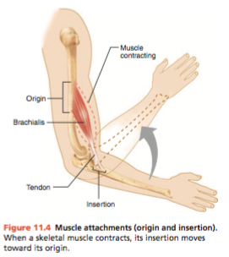
Origen / Inserción
Origen
  tendón asociado a hueso inmóvil
Inserción
  Inserción – tendón asociado al hueso de mayor movimiento
Movimiento ocurre cuando músculos se contraen a uno o ambos lados de una articulación diartrótica

Slide 4
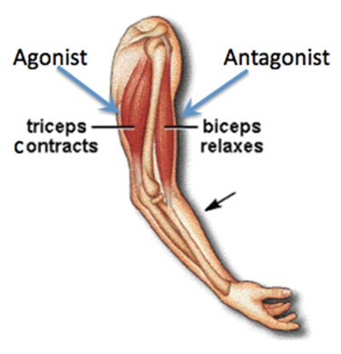
Músculos: Clasificación
Tipos de músculos
Agonistas – al contraerse generan un movimiento particular
Antagonistas – se oponen al agonista, se relajan cuando un agonista se contrae
Sinergistas – ayudan a los agonistas eliminando movimientos no deseados
Fijadores- tipo de sinergista, inmobilizan el origen de un agonista para que toda la fuerza sea en la inserción
  postura

Slide 5
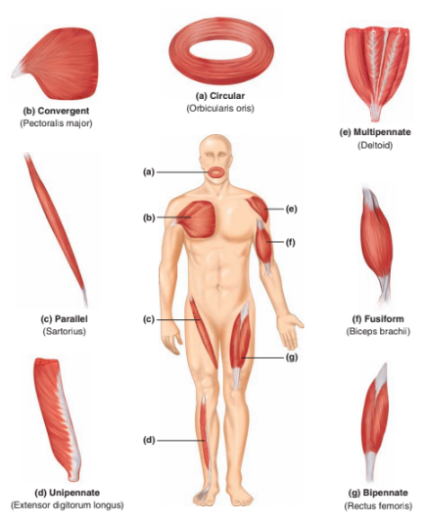
Músculos – Nomenclatura
Criterios :
  Claves para nombrarlos
Dirección de las fibras musculares
  Eje longitudinal del cuerpo o de la extremidad
    Rectus, transverso u oblicuo
Tamaño relativo del músculo
  Maximus, minimus, longus, brevis
Localización del músculo
  Temporalis, femoris, brachii

Slide 6
Músculos – Nomenclatura
Criterios para nomenclatura:
Numero de orígenes
  Bíceps, tríceps o quadríceps (2, 3, 4 cabezas u origenes)
Localización de origen e inserción
  Esterno-cleido-mastoideo
Forma del músculo
  Deltoide, trapecio
Acción del músculo
  Aductor, extensor, flexor, levador, depresor

Slide 7
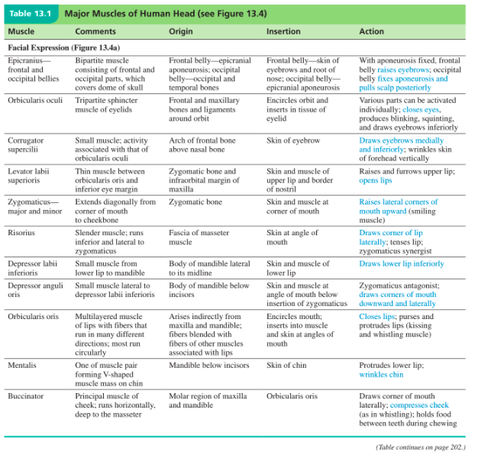
Músculos: Identificación
Usaremos tablas, fotos, figuras, modelos
Por regiones
Identificar los más que se puedan - Nomenclatura
  Origen
  Inserción
  Acción primaria
  Instructor dara mas info
  Faciales – insertan en piel o músculos NO en hueso
  Cabeza
  Masticación
  Ojos
  Cuello – cabeza y hombros

Slide 8
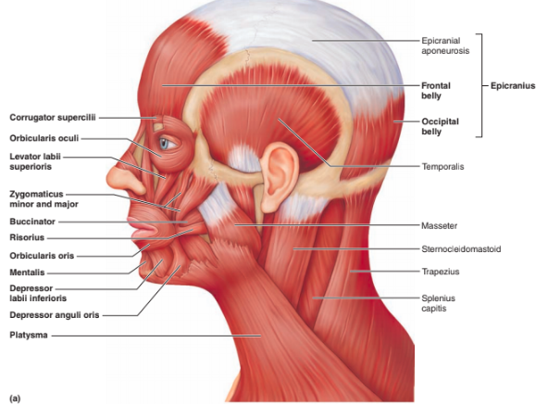
Músculos: Identificación
Cabeza-cont
    Epicráneo
    Orbicuaris oculi/oris
    Risorius
    Mentalis
    Buccinator
    Masetero
    Temporalis
    Platisma
    Esternocleidomastoideo
    Escalenos
    Digástrico
Actividad 1 – Demostraciones:
Levantar cejas – epicraneo, barriga frontal
Arrigar frente -
Parpadeo – orbicularis oculi
Cerrar los labios – orbicularis oris
Sonreir - cigomatico
Apretar la mandibula - temporal /masetero

Slide 9
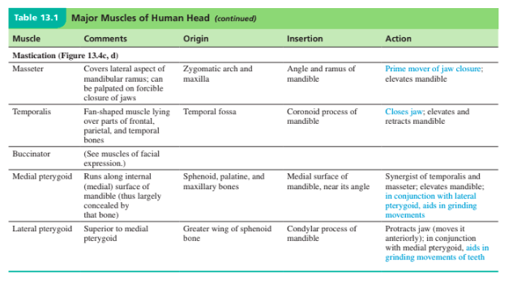
Músculos: Identificación

Slide 10
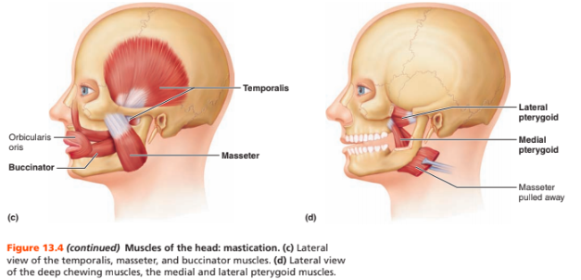
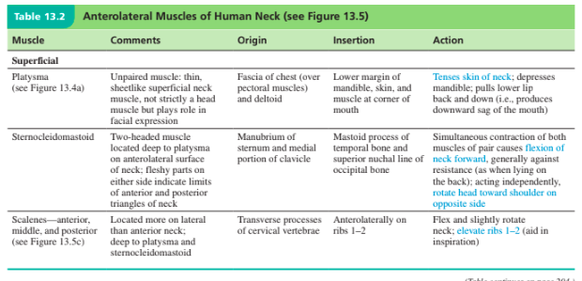
Músculos: Identificación

Slide 11
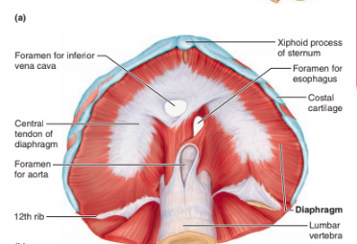
Músculos: Identificación - Tronco
Tronco
Mover columna vertebral
Músculos torax anterior, costillas, cabeza extremidades
Músculos pared abdominal, columna, forman pared
Tronco:
  Pectoral mayor/menor
  Deltoide
  Intercostales int/ext
  Diafragma
  Abdominales

Slide 12
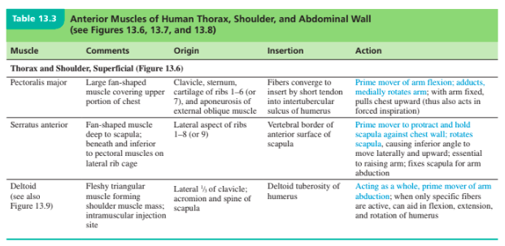
Músculos: Identificación - Tronco

Slide 13
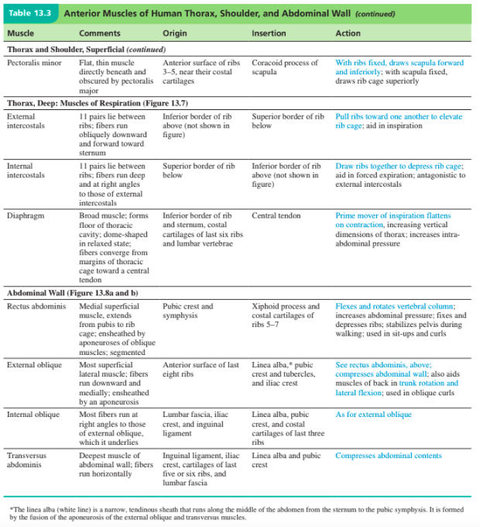
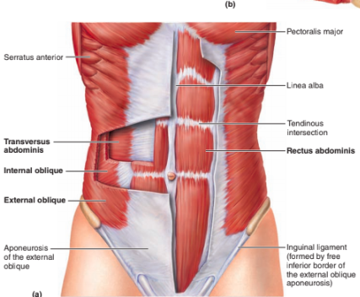
Músculos: Identificación - Tronco
Abdominales
Recto
Oblicuos
- interno
- extenor
Transverso

Slide 14
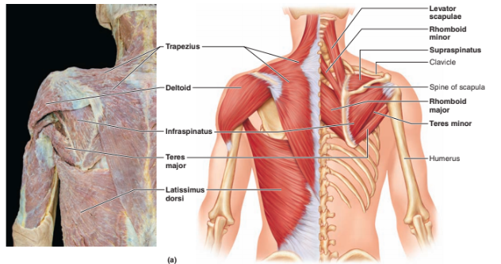
Músculos: Identificación - Tronco
Trapecio
Latissimus dorsi
Teres Mayor
Demostrar:
Latissimus dorsi
Abduccion del brazo y extensión del codo, aducción del brazo contra resistencia
Deltoide: abducción con resistencia
Trapecio: elevar hombros con resistencia

Slide 15
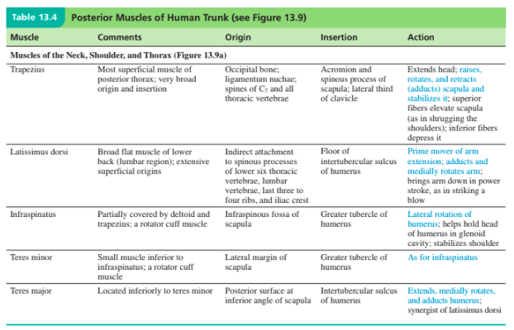
Músculos: Identificación - Tronco
Trapecio
Latissimus dorsi
Teres
Mayor

Slide 16
Músculos: Identificación - Tronco
Trapecio
Latissimus dorsi
Teres
Mayor

Slide 17
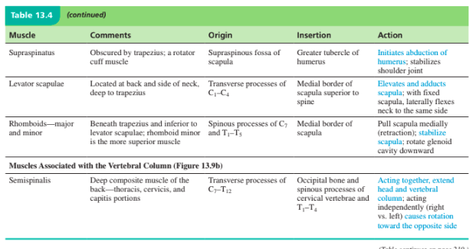
Músculos: Identificación - Tronco
Levator escapular
Romboideo
Semiespinal
Actividad 2
Demostraciones
Tronco
Latisimo dorsi
Deltoide
Pectoral mayor

Slide 18
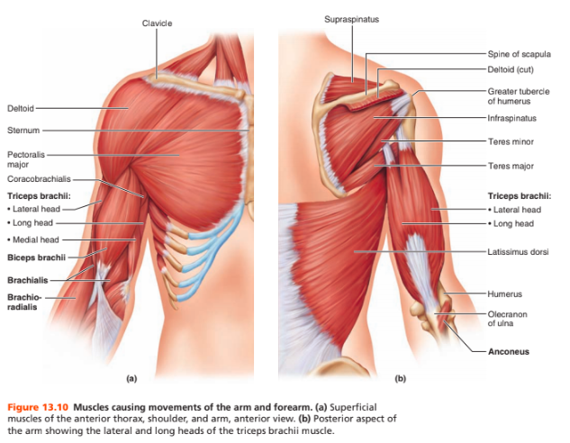
Músculos: Identificación – Extremidad Superior
Mueven
Brazo y codo
  Tronco
  Humero
Muñeca y mano
  Antebrazo
  Supinador/Pronador
  anconeo
  Biceps
  Triceps
  Flexor carpi radialis
  Palmaris longus
  Muñeca y puño
  Extensor digitorum

Slide 19
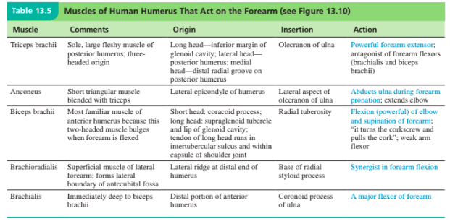
Músculos: Identificación – Extremidad Superior
Mueven
Brazo y codo
  Tronco
  Humero
Muñeca y mano
  Antebrazo
  Supinador/Pronador
  anconeo
  Biceps
  Triceps
  Flexor carpi radialis
  Palmaris longus
  Muñeca y puño
  Extensor digitorum

Slide 20
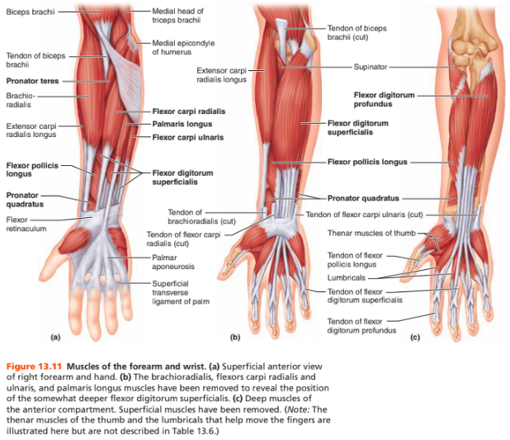
Músculos: Identificación – Extremidad Superior
Mueven
Brazo y codo
  Tronco
  Humero
Muñeca y mano
  Antebrazo
  Supinador/Pronador
  anconeo
  Biceps
  Triceps
  Flexor carpi radialis
  Palmaris longus
  Muñeca y puño
  Extensor digitorum

Slide 21
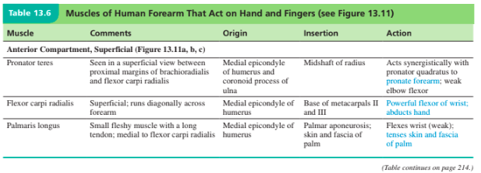
Músculos: Identificación – Extremidad Superior
Mueven
Brazo y codo
  Tronco
  Humero
Muñeca y mano
  Antebrazo
  Supinador/Pronador
  anconeo
  Biceps
  Triceps
  Flexor carpi radialis
  Palmaris longus
  Muñeca y puño
  Extensor digitorum

Slide 22
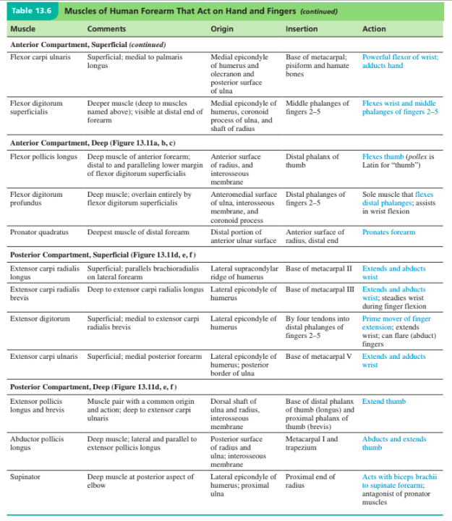
Músculos: Identificación – Extremidad Superior
Mueven
Brazo y codo
  Tronco
  Humero
Muñeca y mano
  Antebrazo
  Supinador/Pronador
  anconeo
  Biceps
  Triceps
  Flexor carpi radialis
  Palmaris longus
  Muñeca y puño
  Extensor digitorum

Slide 23
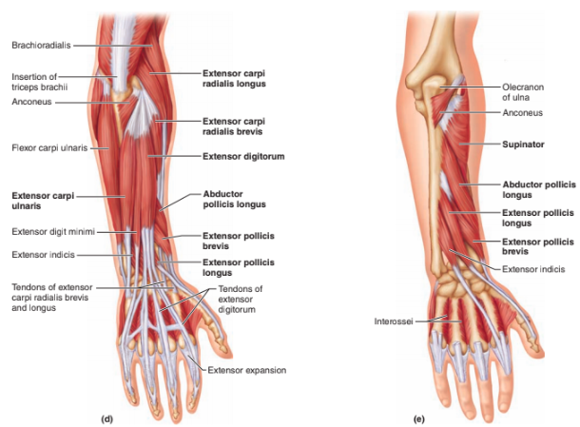
Músculos: Identificación – Extremidad Superior
Mueven
Brazo y codo
  Tronco
  Humero
Muñeca y mano
  Antebrazo
  Supinador/Pronador
  anconeo
  Biceps
  Triceps
  Flexor carpi radialis
  Palmaris longus
  Muñeca y puño
  Extensor digitorum

Slide 24
Músculos: Identificación – Extremidad Superior
Mueven
Brazo y codo
  Tronco
  Humero
Muñeca y mano
  Antebrazo
  Supinador/Pronador
  anconeo
  Biceps
  Triceps
  Flexor carpi radialis
  Palmaris longus
  Muñeca y puño
  Extensor digitorum

Slide 25
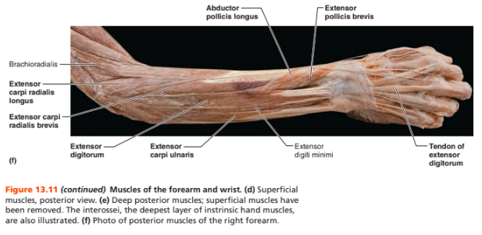
Músculos: Identificación – Extremidad Superior
Mueven
Brazo y codo
  Tronco
  Humero
Muñeca y mano
  Antebrazo
  Supinador/Pronador
  anconeo
  Biceps
  Triceps
  Flexor carpi radialis
  Palmaris longus
  Muñeca y puño
  Extensor digitorum
Actividad 3 - Demostraciones
Biceps braquial
Triceps braquial
Muñecas
Extensor digitorum

Slide 26
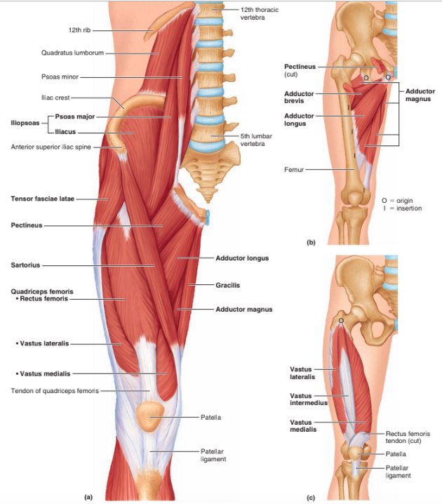
Músculos: Identificación – Extremidad Inferior
Mueven
Mover las caderas, rodilla, y pies
Caderas inmoviles, huesos fundidos
No necesita musculos estabilizadores
Escapular si los necesita
Los del Muslo – flexion, extension, rotacion, abd y add en la cadera
  Iliopsoas y adductores
Los de la pierna, vienen del muslo
  Flexion y extension
  Hamstring y cuadriceps

Slide 27
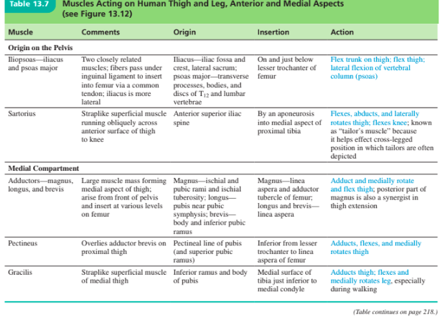
Músculos: Identificación – Extremidad Inferior
Iliopsoas
Sartorio
Aductores
Gracilis
Cuadriceps
Gluteus
Hamstring
Semitendinoso
Semimebranosos
Fibulares
Tibialis
Extensores
Gastronemius
Soleo

Slide 28
Músculos: Identificación – Extremidad Inferior
Iliopsoas
Sartorio
Aductores
Gracilis
Cuadriceps
Gluteus
Hamstring
Semitendinoso
Semimebranosos
Fibulares
Tibialis
Extensores
Gastronemius
Soleo

Slide 29
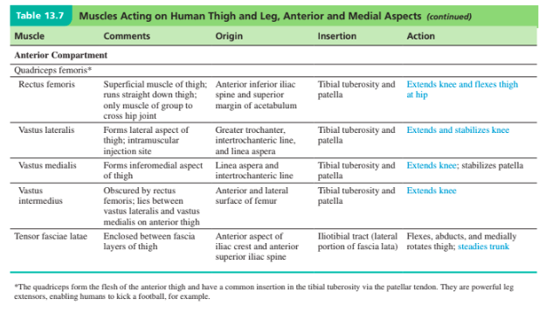
Músculos: Identificación – Extremidad Inferior
Iliopsoas
Sartorio
Aductores
Gracilis
Cuadriceps
Gluteus
Hamstring
Semitendinoso
Semimebranosos
Fibulares
Tibialis
Extensores
Gastronemius
Soleo

Slide 30
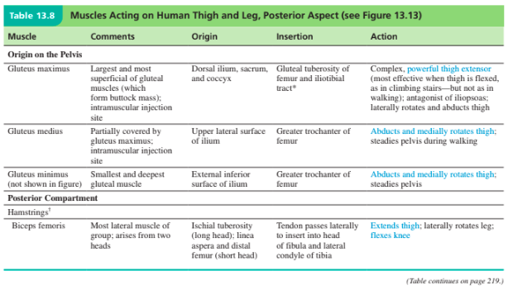
Músculos: Identificación – Extremidad Inferior
Iliopsoas
Sartorio
Aductores
Gracilis
Cuadriceps
Gluteus
Hamstring
Semitendinoso
Semimebranosos
Fibulares
Tibialis
Extensores
Gastronemius
Soleo

Slide 31
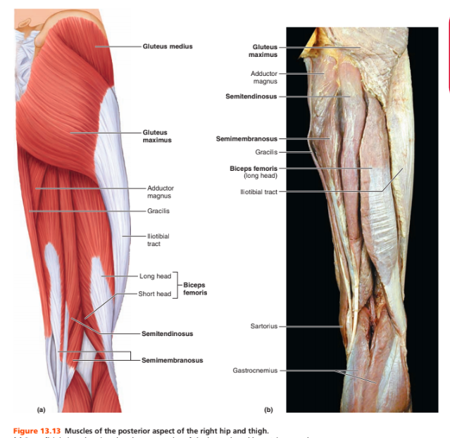
Músculos: Identificación – Extremidad Inferior
Iliopsoas
Sartorio
Aductores
Gracilis
Cuadriceps
Gluteus
Hamstring
Semitendinoso
Semimebranosos
Fibulares
Tibialis
Extensores
Gastronemius
Soleo

Slide 32
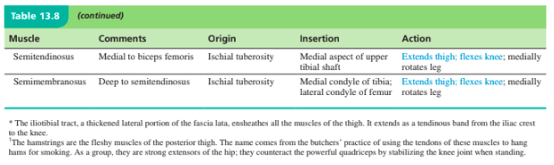
Músculos: Identificación – Extremidad Inferior
Iliopsoas
Sartorio
Aductores
Gracilis
Cuadriceps
Gluteus
Hamstring
Semitendinoso
Semimebranosos
Fibulares
Tibialis
Extensores
Gastronemius
Soleo

Slide 33
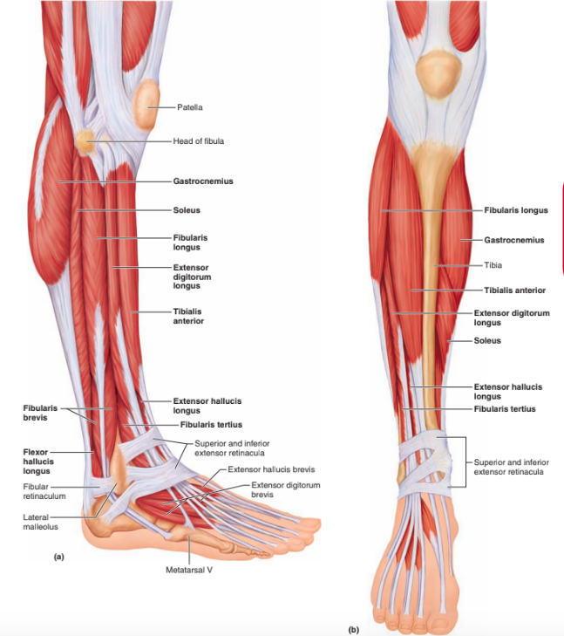
Músculos: Identificación – Extremidad Inferior
Iliopsoas
Sartorio
Aductores
Gracilis
Cuadriceps
Gluteus
Hamstring
Semitendinoso
Semimebranosos
Fibulares
Tibialis
Extensores
Gastronemius
Soleo

Slide 34
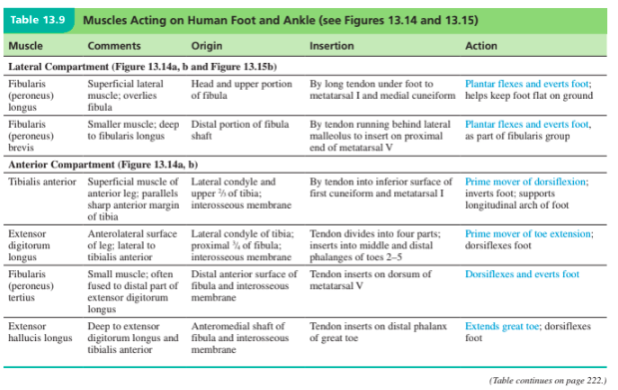
Músculos: Identificación – Extremidad Inferior
Iliopsoas
Sartorio
Aductores
Gracilis
Cuadriceps
Gluteus
Hamstring
Semitendinoso
Semimebranosos
Fibulares
Tibialis
Extensores
Gastronemius
Soleo

Slide 35
Músculos: Identificación – Extremidad Inferior
Iliopsoas
Sartorio
Aductores
Gracilis
Cuadriceps
Gluteus
Hamstring
Semitendinoso
Semimebranosos
Fibulares
Tibialis
Extensores
Gastronemius
Soleo

Slide 36
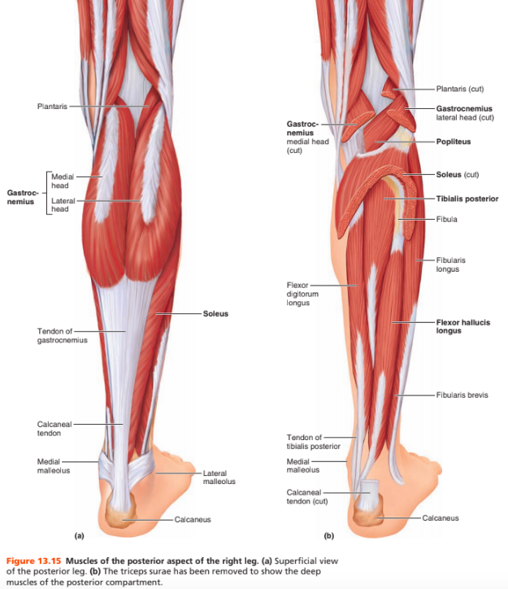
Músculos: Identificación – Extremidad Inferior
Iliopsoas
Sartorio
Aductores
Gracilis
Cuadriceps
Gluteus
Hamstring
Semitendinoso
Semimebranosos
Fibulares
Tibialis
Extensores
Gastronemius
Soleo

Slide 37
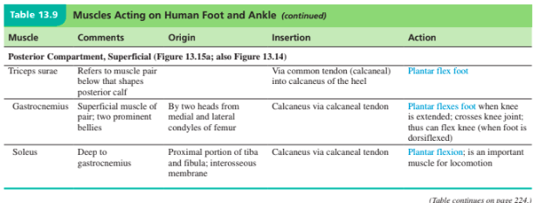
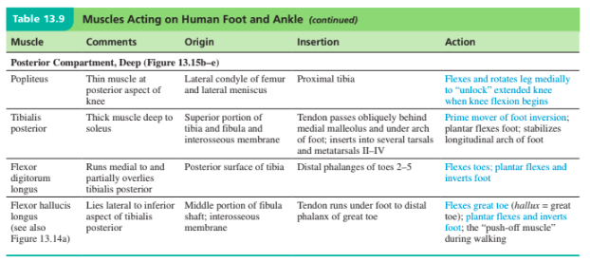
Músculos: Identificación – Extremidad Inferior
Popliteo
Tibialis post
Flexor digitorum longus

Slide 38
Músculos: Identificación – Extremidad Inferior
Actividad 4
Demostraciones
Musculos Inferiores
1. Gluteo maximo
2. Cuadriceps femorals
3. Biceps femoral
4. Gastronemio
5. Tibial anterior

Slide 39
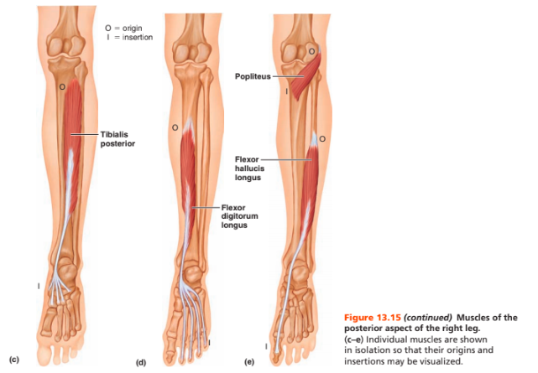
Músculos: Identificación – Extremidad Inferior
Demostraciones
Musculos Inferiores
1. Gluteo maximo
2. Cuadriceps femorals
3. Biceps femoral
4. Gastronemio
5. Tibial anterior

Slide 40
Resumen
Diferencia entre agonista y antagonista
Direccion de fibras en deltoide?
Pareo: nombre con criterio para el mismo
3)____gluteo max a. accion
4)____adductor magnus b. forma
5)____biceps femoris c. localizacion de o e i
6)____transversus abdominis d. numero de origenes
7)____extensor carpi ulnaris e. localizacion del musculo relativo a hueso o region
8)____trapezius f. direccion de fibras
9)____rectus femoris g. relativo al tamaño del musculo
10)____oblicuo externo
11)____esternocleidomastoideo
PROXIMO: DISECCION DE AVE!

Slide 41
Referencias
http://www.notesonzoology.com/phylum-chordata/pigeon-phylum-chordata/muscular-system-of-pigeons-with-diagram-chordata-zoology/8003

